Slide 1

ÁREA ACADÉMICA: Preparatoria
TEMA: Factores de riesgo
PROFESOR: Carlos Pérez Hernández
PERIODO: Junio – Diciembre 2016
TEACHER:
MTE. HEIDI ZAMORA NAVA
SEMESTER:
January – May, 2015

Slide 2
Resumen
Los factores de riesgo promueven caer en alguna adicción, hay factores que promueven la autoestima para evitarlo.

Slide 3
Abstract
Risk factor's promote to fall in addictions, there are factor’s that promotes self esteem to avoid it.

Slide 4
Competencias a desarrollar
Elige y practica estilos de vida saludables.
Cultiva relaciones interpersonales que contribuyen a su desarrollo humano y el de quienes lo rodean.

Slide 5
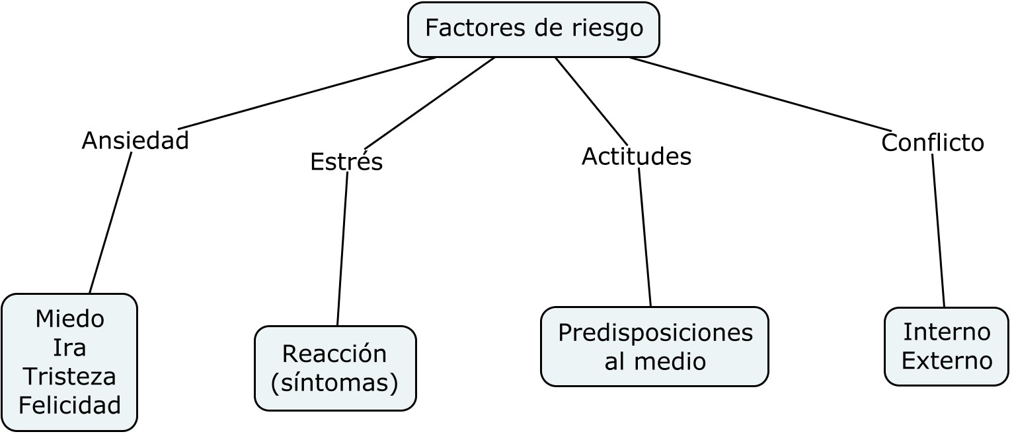

Slide 6
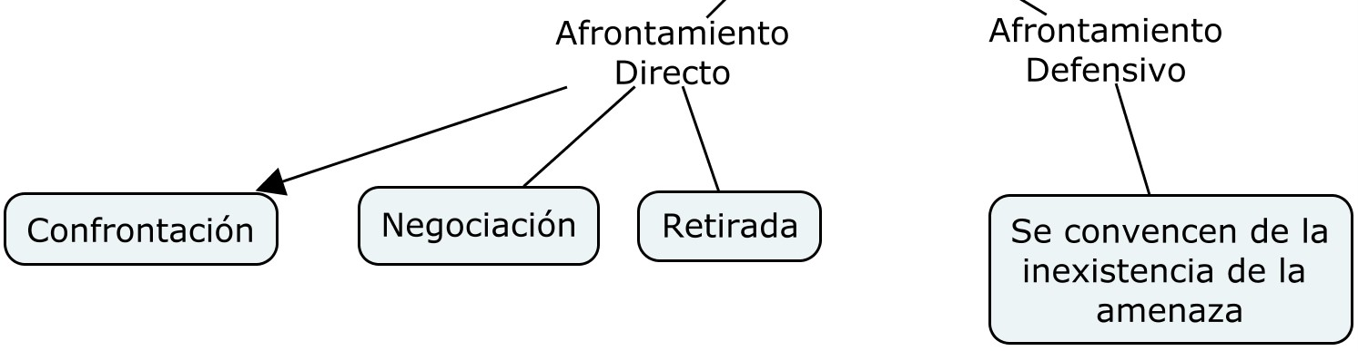
¿Cómo manejar el estrés y ansiedad?

Slide 7
Factores de protección
Autoconocimiento
Auto aceptación
Auto concepto
Autoevaluación
Auto respeto
Autoestima

Slide 8
Puntos a seguir
Reconocer el problema.
Decidirse a cambiar.
Definir objetivos y ser asertivo.
Identificar principios y valores.
Aceptarse uno mismo y compartir con los demás.

Slide 9
Bibliografía
Navarrete, Canales, Calderón, Ibarra (2013) Manual de trabajo de la asignatura de prevención de adicciones. Universidad Autónoma del Estado de Hidalgo.

